Slide 1
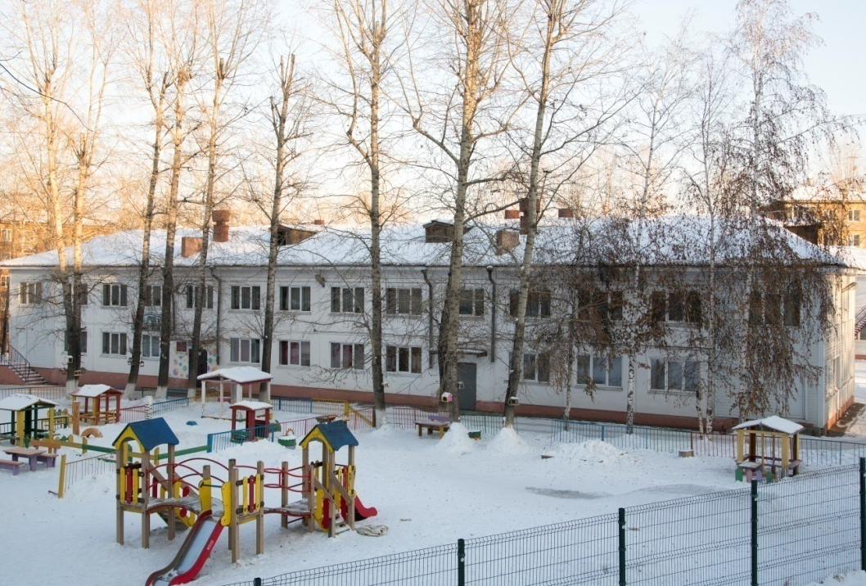
Фото сада
Адрес:
664048, г. Иркутск, ул. Розы Люксембург, д. 241
Контакты:
тел. 8(3952) 448940
e-mail: mdou125irk@yandex.ru
https://rused.ru/irk-mdou125
МБДОУ г. Иркутска детский сад №125

Slide 2
Реализуемая программа
Парциальная модульная программа «STEM-ОБРАЗОВАНИЕ ДЕТЕЙ ДОШКОЛЬНОГО И МЛАДШЕГО ШКОЛЬНОГО ВОЗРАСТА» авторы: Т.В. Волосовец, В.А. Маркова, С.А. Аверина

Slide 3
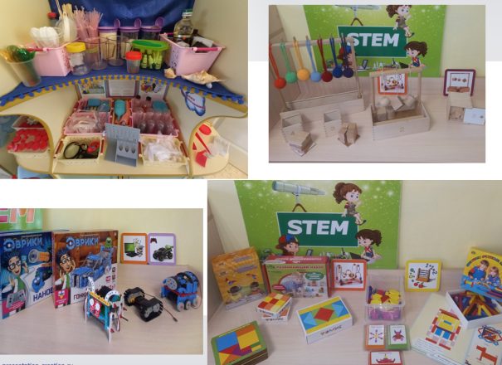
С чего всё началось?
STEM
STEM - лаборатория

Slide 4
Актуальность
ПОСЛАНИЕ ПРЕЗИДЕНТА
"Сегодня лидерами глобального развития становятся те страны, которые способны создавать прорывные технологии и на их основе формировать собственную мощную производственную базу. Качество инженерных кадров становится одним из ключевых факторов конкурентоспособности государства и, что принципиально важно, основой для его технологической, экономической независимости" В. В. Путин
Программа «STEM-ОБРАЗОВАНИЕ ДЕТЕЙ ДОШКОЛЬНОГО И МЛАДШЕГО ШКОЛЬНОГО ВОЗРАСТА» отталкивается от комплексного научно-технического целеполагания, при котором у дошкольников формируются инженерные и естественно-научные компетенции

Slide 5
Цели и задачи
Цель:
Создание условий для развития интеллектуальных способностей детей дошкольного возраста в процессе познавательной деятельности и вовлечения в научно-техническое творчество путем реализации парциальной программы «STEM-ОБРАЗОВАНИЕ»
Задачи:
Популяризация образовательной робототехники и научно-технического творчества как форм образовательной и самостоятельной деятельности воспитанников дошкольного учреждения.
Разработка примерных моделей внедрения STEM-образования в образовательный процесс.
Обучение участников инновационной деятельности в целях освоения ими возможностей работы с методическим комплексом STEM-образования.
Разработка диагностического инструментария отслеживания результатов опытно-экспериментальной деятельности, с целью обеспечения корректности выборки.
Разработка методических и практических рекомендаций по использованию методического комплекса STEM-образования в образовательном процессе.

Slide 6
План реализации программы
Подготовительный этап
Оснащение образовательной организации средствами реализации Программы | Ноябрь 2019- май 2020г.
Прохождение КПК для работы по Программе | Ноябрь 2019 - декабрь 2020г.
Интеграция содержания программы в ООП ДОУ | Август – декабрь 2020г.
Разработка проекта апробации Программы. | Август – декабрь 2020г.
Основной этап
Реализация содержания Программы | Сентябрь 2020г.-май 2023г.
Промежуточный мониторинг результатов апробации на основе выбранной педагогической технологии | Сентябрь 2020г.-май 2023г.
Подготовка отчётов, публикаций, корректировка плана апробации | Сентябрь 2020г.-май 2023г.
Заключительный этап
Проведение контрольного эксперимента. Анализ результатов | Сентябрь 2023г.- май 2024г
Подведение итогов | Май 2024г.
Разработка методических и практических рекомендаций по использованию методического комплекса STEM-образования в образовательном процессе. | Май 2024г.

Slide 7
Механизм реализации
Программа развития ДОУ
«Создание условий для развития дошкольников через внедрение современных образовательных технологий (в т.ч. ИКТ-технологий, ЛЕГО-конструирования и робототехники)»
Основная образовательная программа ДОУ «Ступеньки» +
Парциальная программа «STEM – образование» (в части формируемой участниками образовательных отношений)
Дары Ф.Фребеля
Математическое развитие
Робототехника
Экспериментирование
Мультстудия
LEGO-конструирование
Авторские проекты по модулям программы «STEM – образование»
Совместная
деятельность
Игры
Конструирование
Познавательно-исследовательская деятельность
Художественное творчество
Самостоятельная
деятельность
Воспитанники с развитыми интеллектуальными способностями

Slide 8
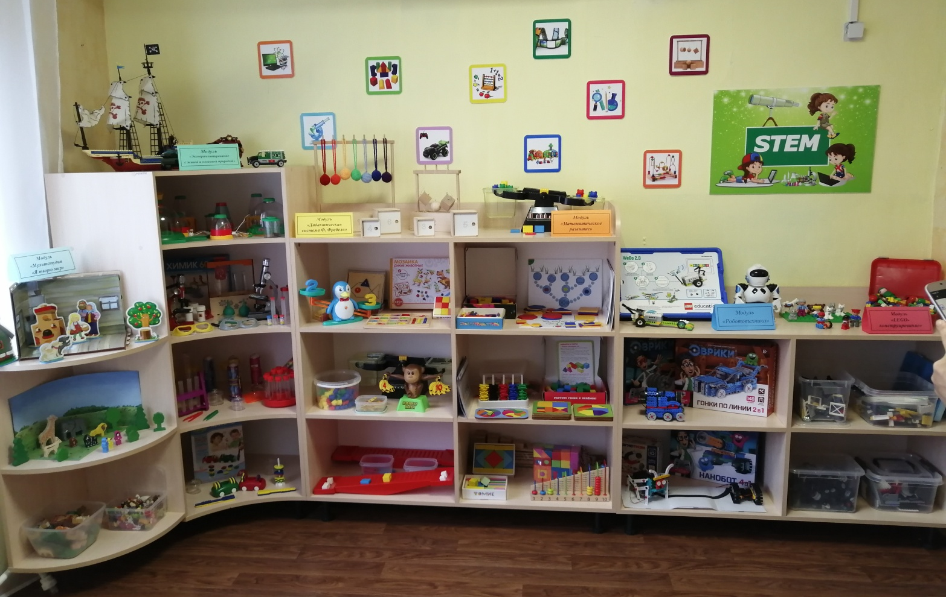
Условия реализации
Развивающая предметно-пространственная среда. STEM - лаборатория

Slide 9
Условия реализации
Педагоги ДОУ
Курсовая подготовка
Реализация Программы
Дошкольники
Игровая деятельность
Конструирование
Родители
Повышение педагогической культуры родителей
Организация РППС
Познавательно-исследовательская деятельность
Вовлечение в деятельность ДОО
Notes:
; 42 -; - совместная работа по обмену опытом

Slide 10
Результаты
Открытие STEM – лаборатории.
Мастер-классы для педагогов ДОУ по реализации программы.
Выступление на межрегиональном семинаре «STEM-образование для детей дошкольного возраста как ответ запросу общества XXI века» по теме «Решение простых игровых задач с помощью даров Ф. Фребеля».
Презентация опыта работы на стажировочной сессии «STEM – компетенции детей дошкольного возраста: о новом содержании для самого главного…»
Участие педагогов в конкурсе «Лучшая методическая разработка в STEM-образовании» Иркутской области среди педагогов дошкольных образовательных учреждений.
Участие дошкольников в региональном конкурсе «Мой друг – робот».
Разработаны: технологические карты к занятиям, картотеки опытов, интерактивные игры и презентации.

Slide 11
До новых встреч!
МБДОУ г. Иркутска детский сад №125

